Slide 1
Design Problem
T/L 세탁기의 높이(D1)와 깊이(D2)는 세탁기 사용시 소비자의 자세(Posture)에 영향을 미치며, 따라서 소비자가 느끼는 신체적 불편감(Physical Discomfort)에 영향을 미침
또한 높이(D1)와 깊이(D2)는 세탁기의 용량을 결정하는 주요 변수로서 소비자가 인식하는 제품의 구매 매력도(Product Attractiveness)에 영향을 미치는 것으로 알려져 있음.
깊이(D2)
높이(D1)
1

Slide 2
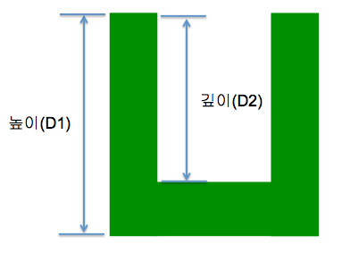
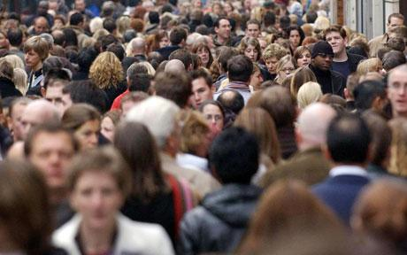
Design Problem
동일한 D1, D2 값에 대해 소비자 개개인들이 느끼는 신체적 불편감과 제품의 구매 매력도는 다름. 이는 사람들 간의 신체적, 심리적 특성 차이 및 Life Style 차이에 기인함.
설계 문제:
  “제품의형태와 사이즈가 고정된(가변적이지 않은) T/L 세탁기의 설계시, 전체 사용자 인구에 대해 최적의 신체적 안락감과 구매 매력도를 제공하기 위한 D1과 D2값을 결정하라”
신체적 안락성
제품의 매력도
최적 D1*, D2*?

Slide 3
Design Problem
문제 해결을 위한 방법 제안: 실험 및 분석 방법을 결정하라.
다양한 높이(D1)와 깊이(D2)를 가진 세탁기의 외형을 표현할 수 있는 가변 목업이 있다고 가정
문제해결: 1시간
Presentation: 조별로 10분
  “제품의형태와 사이즈가 고정된(가변적이지 않은) T/L 세탁기의 설계시, 전체 사용자 인구에 대해 최적의 신체적 안락감과 구매 매력도를 제공하기 위한 D1과 D2값을 결정하라”
최적 D1*, D2*?

